Slide 1

Introducción a la Física (2013)
Unidad: 01
Clase: 02
Fecha: 20140514J
Contenido: Magnitudes físicas y Unidades
Web: http://halley.uis.edu.co/fisica_para_todos/
Archivo: 20140514J-HA-magnitudes_y_unidades.pdf

Slide 2
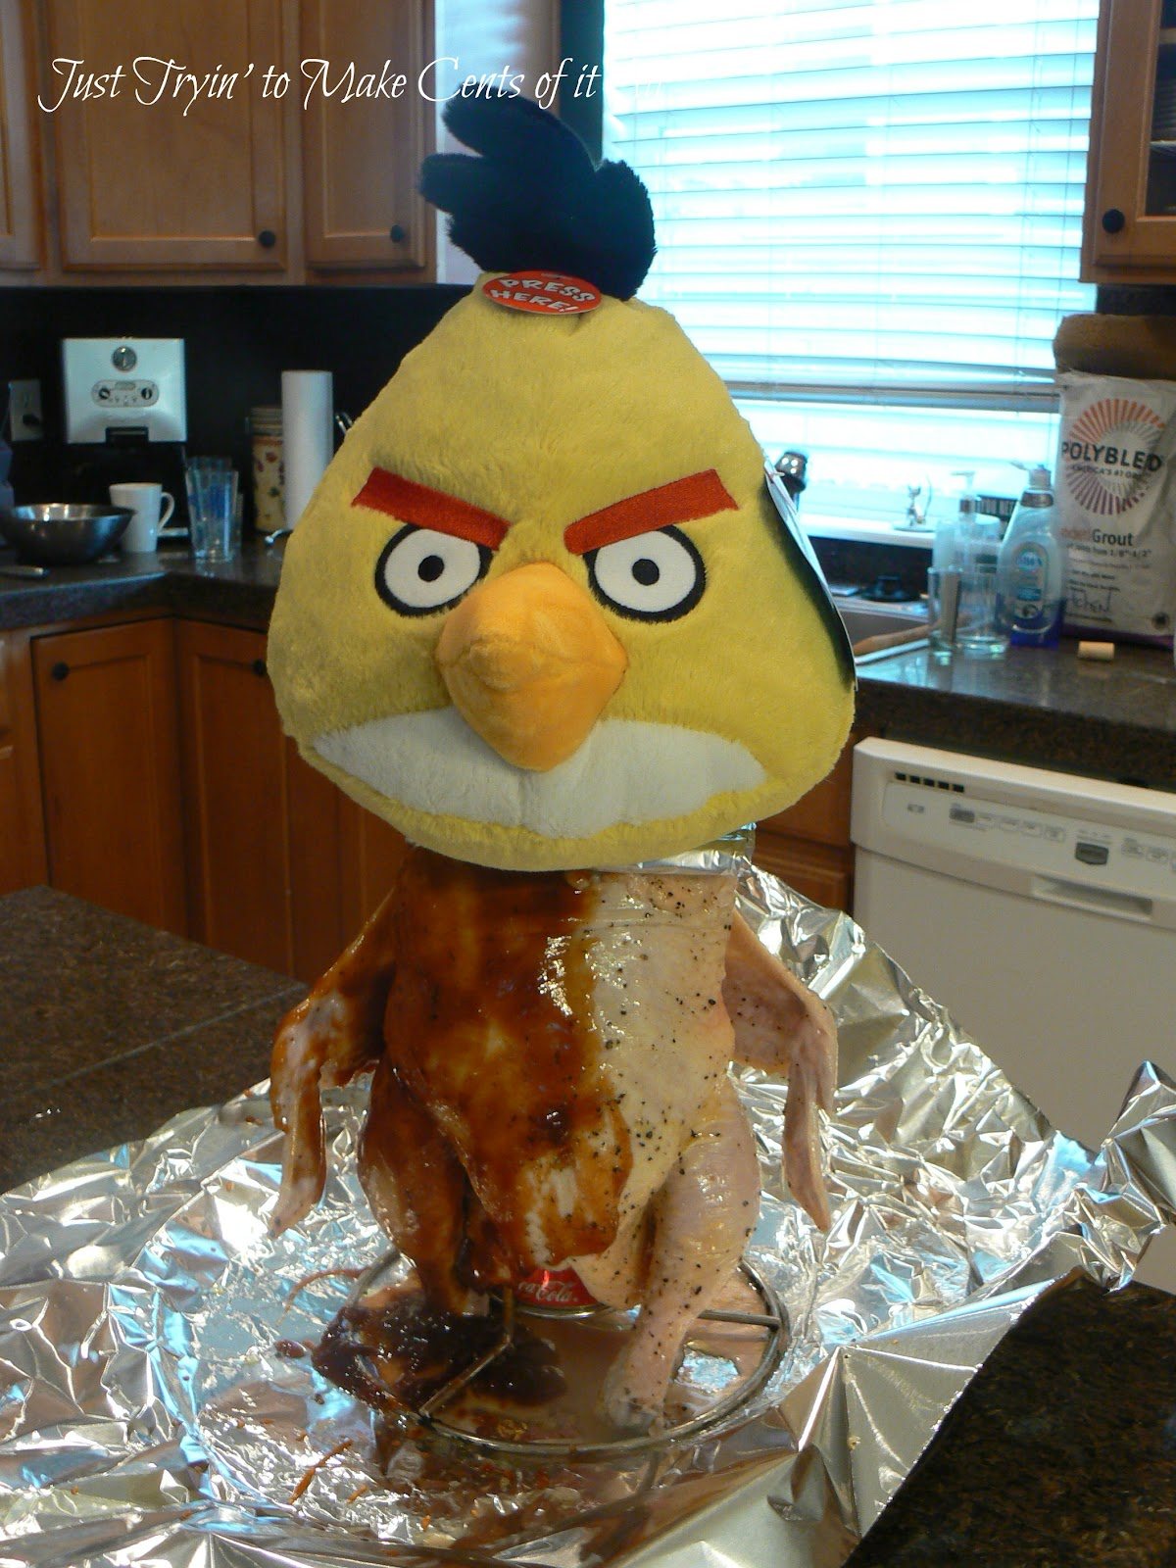
En el episodio anterior...

Slide 3
Presentación
Luis Núñez
Hernán Asorey <hasorey@uis.edu.co>
Christian Sarmiento <christian.sarmiento@ciencias.uis.edu.co>
Sergio Pinilla <sergio.pinilla@correo.uis.edu.co>
Pertenecemos a:
  Grupo de Investigación en Relatividad y Gravitación (GIRG)
  Grupo Halley de Astronomía y Ciencias Aeroespaciales (Halley)
  Escuela de Física – Universidad Industrial de Santander
  Grupo Halley: Ed. Ciencias Humanas, Of 504

Slide 4
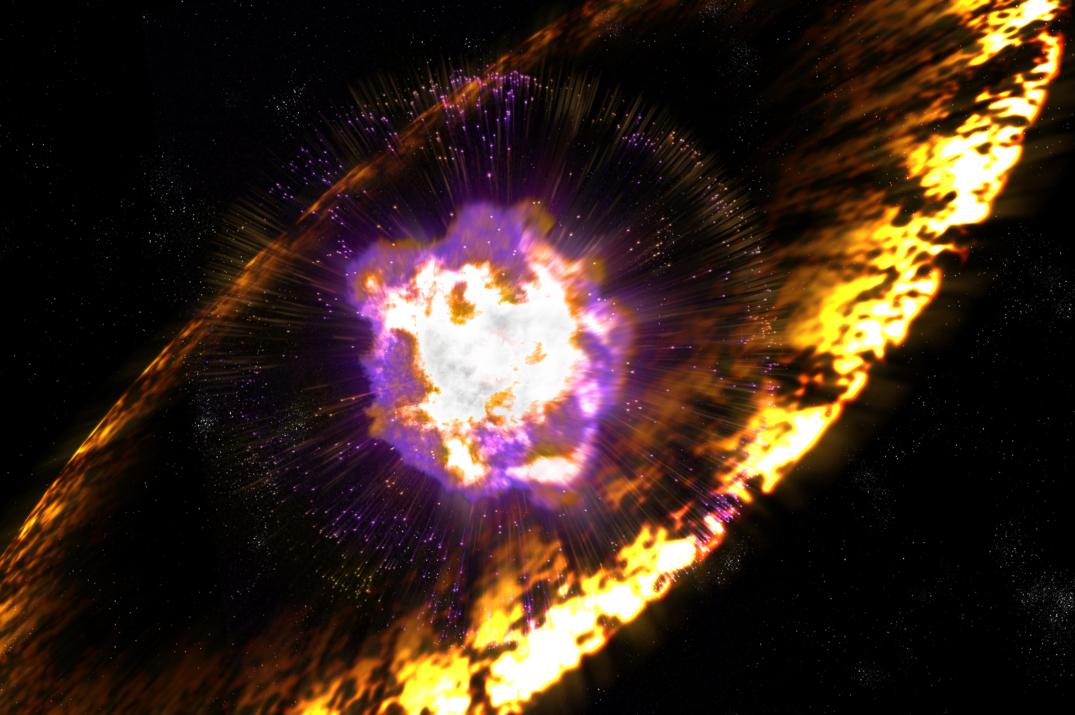
El que avisa no es traidor
  Nuestros métodos de análisis nos permiten identificar la emisión de algunos fotones gamma de una supernova a miles o millones de años luz de la Tierra:
  ¿Usted realmente cree que no vamos a identificar una copia en su entrega?

Slide 5

Una excusa para charlar de física
http://halley.uis.edu.co/fisica_para_todos

Slide 6


Una excusa para charlar de física
El blog:
  Un espacio de intercambio entre estudiantes y docentes
    Clases, apuntes, materiales, entregas, códigos, datos
  Semanalmente: noticias de física explicadas para todo público
  Un espacio de discusión
  Esperamos sus visitas y comentarios
Twitter y Facebook
  @fisicatodos Fisica ReConocida

Slide 7
Programación del curso
Jueves
  10.00 a 12.00: Clases en el “Aula 2.0”
Martes
  10.00 a 10.20: Preguntas y Repaso
  10.20 a 11.20: Entorno SOLE → Actividades en clase por grupos
  11.20 a 12.00: Charlas invitadas de la escuela de Física
    Empezamos el Martes 20 de Mayo con charla Prof. Núñez, título a confirmar
  Miércoles y Viernes, Laboratorio Virtual en el CENTIC

Slide 8
Máquina virtual
Lista para descargar desde el Blog
  Cuidado: Archivo comprimido .zip de 5.7 Gb
  Formatear memoria USB en formato NTFS (preferido) ó Exfat
  Descomprimir el archivo y copiar el directorio Xubuntu a la memoria
Otra forma:
  Déjenos su memoria USB al salir o llévela al Grupo Halley hoy Jueves
  Si tiene portatil, llévela al Centic (Viernes o Miércoles)

Slide 9
Diagnóstico
Repasar
  factorización
  resolución de ecuaciones
  trigonometría
  Entregaremos una guía “especial” para que repasen (blog)
    Bibliografía (en biblioteca): Pre-cálculo (Stewart), Álgebra (Baldor)
Vectores
  Lo veremos en clase

Slide 10

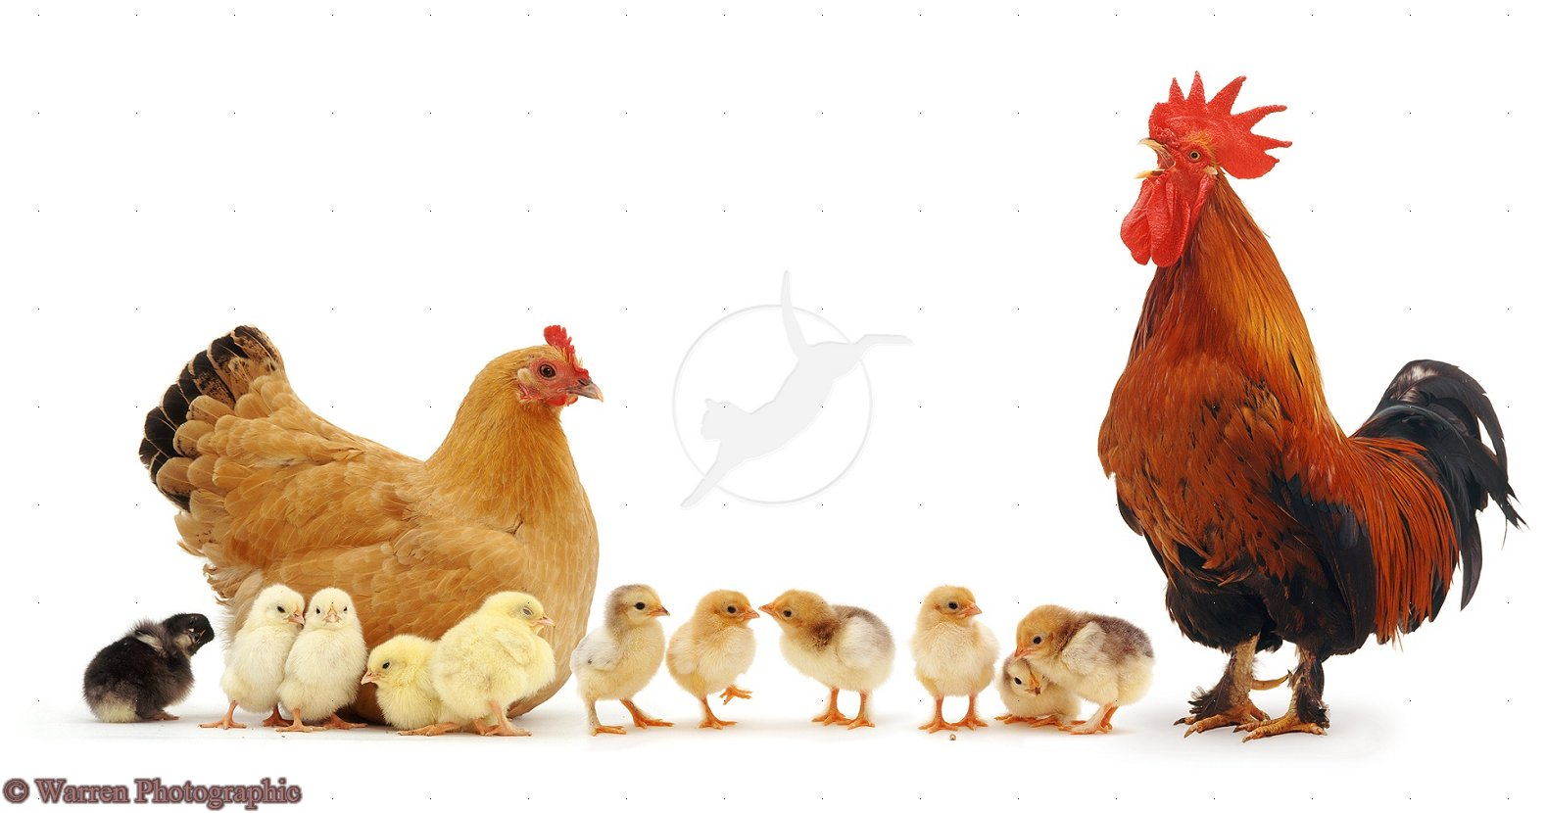

En el episodio anterior
¿Qué es la física?
  Alcances, motivaciones, intereses
Análisis dimensional
  El período de un péndulo
El oscuro arte de estimar
  Modelos
  Preguntas de Fermi
  El método científico

Slide 11
En el episodio anterior
Usen las unidades
Analicen los casos extremos
Basen su modelo en hipótesis razonables
Contrasten los resultados con las observaciones
Traten de comprender la razón de las diferencias entre su modelo (simplificado) y la naturaleza
Replanteen sus hipótesis, recordando que:
La física es una sucesión de hipótesis razonables, cuyas predicciones deben ser contrastadas con los resultados de los experimentos
Método científico en castellano

Slide 12
Para responder ahora (en grupos)
¿Cuántas pelotas pueden acomodarse en la superficie de una cancha de futbol?
¿Y cuantas necesito para llenar un estadio hasta el techo?
¿Cuál es la longitud total de los capilares del cuerpo humano? (ayuda: en el cuerpo hay 5 L de sangre)
¿Cuánta potencia eroga una persona estando en reposo? (ayuda: se necesitan 2000 kcal diarias para sobrevivir)
¿Cuántos litros de ron caben en el cuerpo humano? (ayuda: el peso promedio de un hombre adulto es 70 kg)
¿Cuantos litros de cerveza entran en este aula?
¿Cuánto dinero puede transportar un carro de valores?
¿Cuántas arepas come un venezolano por día?

Slide 13
Magnitudes
Magnitudes
Magnitudes Intensivas y Extensivas
  Intensivas:
  Extensivas:

Slide 14
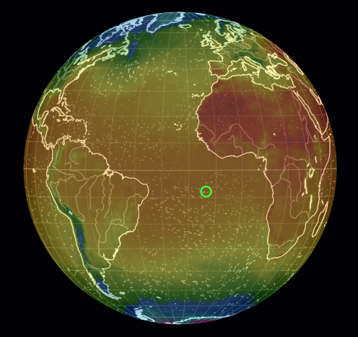
Magnitudes escalares y vectoriales
Magnitud escalar
  Magnitud física unidimensional
  Puede ser descripta con sólo un número (en general real)
Ejemplos de magnitudes escalares (no relativista)
  Masa
  Temperatura
  Distancia
  Rapidez ← Atención: no confundir con velocidad (ver siguiente)
Mapa de Temperaturas en Superficie
http://earth.nullschool.net/

Slide 15
Vectores
Elementos de un “espacio vectorial” (próx. Martes)
En Física:
  Tres propiedades
    Módulo
    Dirección
    Sentido
Igual Módulo
Igual Dirección
Sentidos opuestos
Igual Módulo
Igual Dirección
Igual Sentido

Slide 16
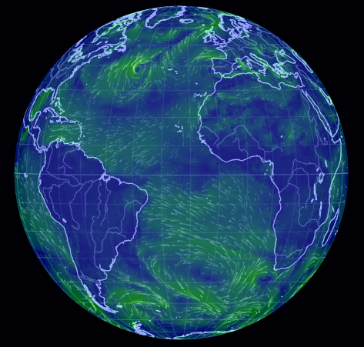
Magnitudes escalares y vectoriales
Son magnitudes físicas que se representan mediante un vector (físico):
  tienen módulo (magnitud escalar)
  tienen dirección
  tienen sentido
Ejemplos:
  Posición
  Velocidad (cuidado, no confundir con rápidez)
    rapidez es el módulo del vector velocidad
  Aceleración
Mapa de rapidez (color) y velocidad (vectores) del viento en Superficie
http://earth.nullschool.net/

Slide 17
Rapidez y velocidad
Vector velocidad
  Módulo = rapidez
  Dirección
  Sentido
v
|v| = módulo del vector v = rápidez
sentido
dirección
velocidad
Este auto se desplaza a 60 km/hora en dirección Norte-Sur, hacia el Norte
rapidez
dirección
sentido

Slide 18
¿Qué significa medir?

Slide 19
Un poco de historia...

Slide 20
Unidades
Unidad
El sistema internacional de unidades

Slide 21
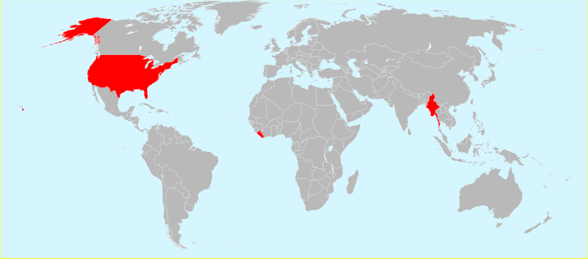
Convención
Sólo tres países no adoptaron (aún) el SI
EEUU
Birmania
Liberia
Fuente: Wikipedia, Marzo 2012
http://es.wikipedia.org/wiki/Sistema_Internacional_de_Unidades

Slide 22
Unidades
Básicas
Derivadas
Compuestas

Slide 23
Aclaración importante
Las próximas 7 transparencias son sólo un ayuda memoria
Pueden usarlo como “formulerío”

Slide 24
Unidades básicas
Longitud
Tiempo
Masa
Corriente eléctrica
Temperatura
Cantidad de materia
Intensidad Luminosa
m (metro)
s (segundo)
kg (kilogramo)
A (amperio)
K (kelvin)
mol (mol)
cd (candela)

Slide 25
Unidades derivadas: pueden obtenerse como combinación de las básicas
Fuerza
Presión
Energía
Potencia
Frecuencia
Ángulo
N (newton) → kg m s⁻²
Pa (pascal) → N m⁻²
J (joule) → N m
W (watt) → J s⁻¹
Hz (hertz) → s⁻¹
rad (radian) → (m m⁻¹)

Slide 26
Unidades derivadas: pueden obtenerse como combinación de las básicas
Carga
Voltaje
Resistencia
Capacitancia
Radioactividad
Dosis equivalente
C (coulomb)
V (volt)
Ω (ohm)
F (farad)
Bq (bequerel)
Sv (sievert)

Slide 27
Unidades compuestas: productos de unidades (sean básicas o derivadas)
Superficie
Volumen
Velocidad
Aceleración
Impulso
Acción
m²
m³
m s⁻¹
m s⁻²
N s = kg m s⁻¹
J s = kg m² s⁻¹

Slide 28
Unidades comunes (no SI)
km / hora
Litro
kg fuerza
atm
milibar
milla
Angström
electrón-Volt
Velocidad
Capacidad
Fuerza
Presión
Presión
Distancia
Distancia
Energía
1 km h⁻¹=(1/3.6) m s⁻¹
1 L=(1/1000) m³
1 kgf=9.8 N
1 atm=1013,25 hPa
1 mbar=1 hPa
1 milla=1,609 km
1 A=10⁻¹⁰ m
1 eV = 1,602 x 10⁻¹⁹ J

Slide 29
Prefijos (Múltiplos)
Tera | T | 10¹² = 1.000.000.000.000 | TeV
Giga | G | 10⁹ = 1.000.000.000 | GJ
Mega | M | 10⁶ = 1.000.000 | MB
Kilo | kk | 10³ = 1.000 | km
Hecto | h | 10² = 100 | hPa
Deca | da | 10¹ = 10 | dag

Slide 30
Prefijos (submúltiplos)
deci | dd | 10⁻¹ = 0,1 | dV
centi | cc | 10⁻² = 0,01 | cPa
mili | m | 10⁻³ = 0,001 | mm
micro | μ | 10⁻⁶ = 0,000 001 | μg
nano | nn | 10⁻⁹ = 0,000 000 001 | nA
pico | pp | 10⁻¹²= 0,000 000 000 001 | ps

Slide 31
Órdenes de magnitud
Las ciencias se conforman con lenguaje preciso
Cuidado al usar adjetivos comparativos: grande, pequeño, flaco, gordo, lindo, flaco …
  Grande, ¿respecto a qué? ← Puntos de referencia
Órden de Magnitud: ← Escala
En general, factores de 10 ← Potencias de 10
Por ejemplo...

Slide 32
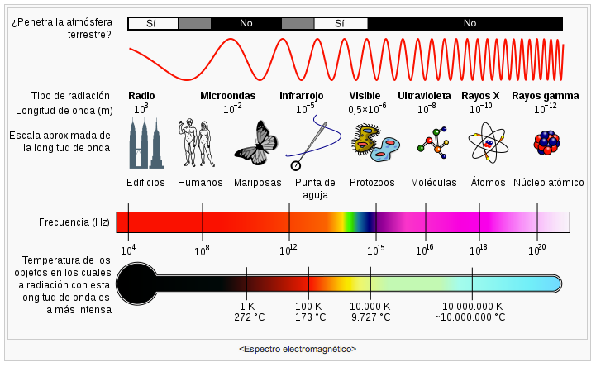
El espectro electromagnético

Slide 33
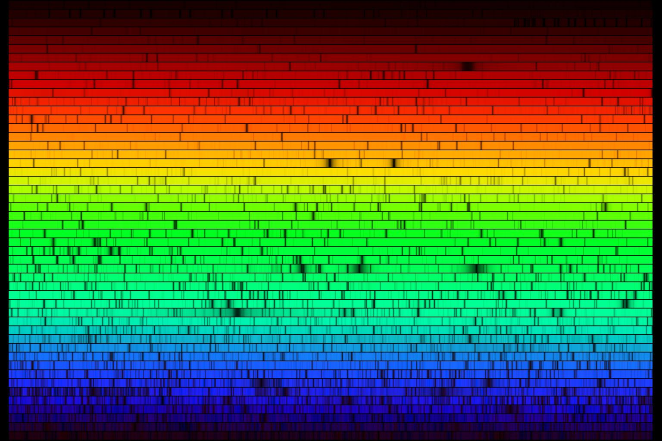

Slide 34
El espectro electromagnético

Slide 35
Por su atención, muchas gracias
y disculpas...
(… alguna vez había que hacerlo,
para que no digan que no se los dijimos)

Slide 36
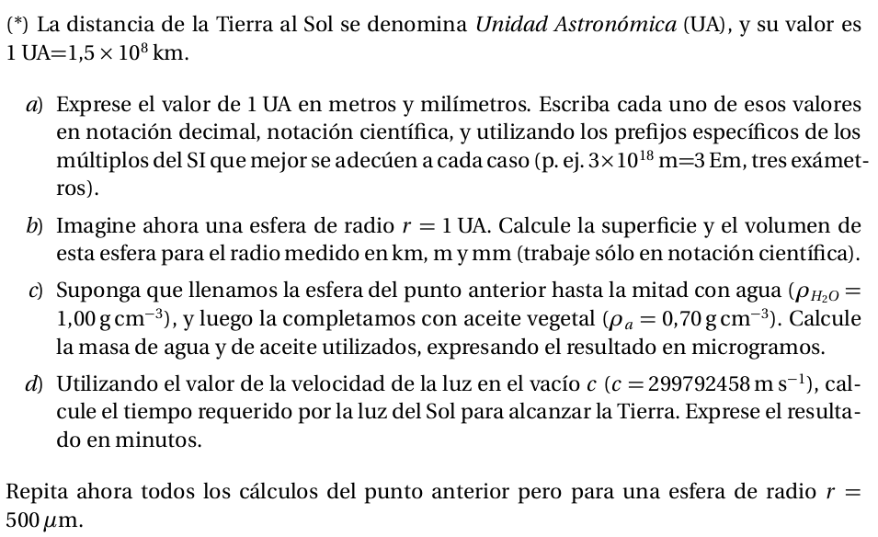
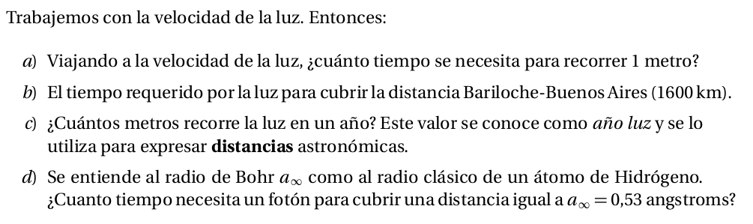
Para trabajar en clase (y en casa)
1)
2)
3)

